Slide 1

Go语言在NFV场景下的应用研究
汪洋
2015-4-25
Gopher China 2015 上海

Slide 2
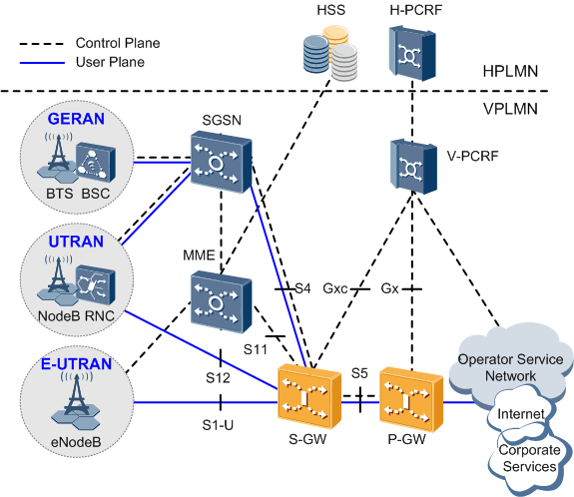
电信设备及网络的特点---定制、高可靠、高性能
专有设备
严格的协议
可靠性/性能要求
运维成本
设备种类多、多厂商差异性大，主要以买硬件为主的商业模式

Slide 3
互联网等行业推动IT技术发展，为CT转型提供了基础技术保障
分布式Cache
分布式数据分析
分布式数据库
中间件
业务灵活性、高扩展性
分布式计算框架
分布式消息通信
分布式文件系统
虚拟化
虚拟化技术
容器技术
容器虚拟化
安全隔离、高利用率
硬件
计算
网络
存储
更快、更强、更高效
多核、异构并行
控制与转发分离
网络可编程
SDS、闪存

Slide 4

面对竞争压力，运营商希望借助NFV/SDN技术实现电信网络转型，摆脱经营困境
简化运维
业务创新
NFV
SDN
软硬件解耦
网元功能虚拟化
控制与转发分离
网络可编程
基础设施转型
运营商的诉求

Slide 5
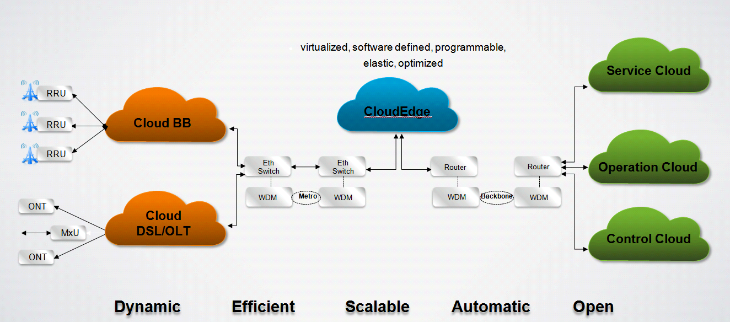
在技术发展和商业诉求的共同推动下，未来电信网络逐步向云化、IT化演进
②电信网络场景
①互联网数据中心场景
③嵌入式场景
电信网络逐步向ICT融合方式演进，为更多的IT技术大规模应用提供了基础

Slide 6
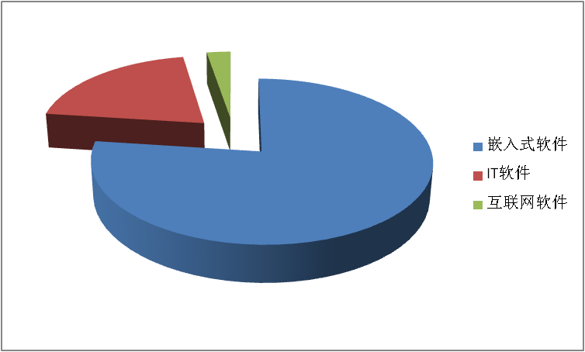
电信领域软件开发语言使用现状
C/类C/汇编
专有通信设备
CPU/DSP/NP/FPGA
JavaScript/PHP/Python
PC/虚拟机
通用CPU
1%
19%
80%
Java/C++
通用服务器/小型机
通用CPU
Go语言逐步在IT和互联网软件领域开始应用，推进速度取决于产品的历史包袱，而嵌入式软件领域的GO语言应用是需要重点研究的方向，特别是在传统电信设备逐步走向通用服务器的趋势下。

Slide 7

Go语言在部署、并发性、易用性等方面的特点，有利于开发人员聚焦业务创新
Go语言的设计目标：
安全、高效的静态类型、编译型语言
动态、解释型语言的开发效率和感觉
解决现代计算环境的问题
多核处理器
网络系统
大规模计算集群,Web编程模型
Go语言的优势：
执行速度接近C
编译时间可以与动态、解释型语言媲美
并发性，并发是语言的一部分
跨平台部署简单，除了Glibc，没有其他依赖
入门简单，面向工程实用设计，灵活简单
完善的工具链：gofmt/govet/gofix
 | Go语言 | C语言
编程范式 | go语法是偏向functional paradigm。代码更简洁，易于维护。 | c语言是纯imperative范式
内存模型 | go运行时的自动内存管理（即垃圾收集） | 完全让programmer来allocate,free堆，栈的
指针 | go虽然有指针语法，但不支持指针运算。通过指针可以修改已有的value; | 灵活的指针操作
类型推断 | go有编译时类型推理，所以func声明中并不必须明确指定variable type ,go编译器可以根据expression推理出类型。 | 需要明确指定类型
返回值 | 可以返回多值，而且go语言的习惯是第二个值是error | 仅返回单值
尝试在NFV场景下引入Docker及配套的工具是目前比较合理的导入方式

Slide 8


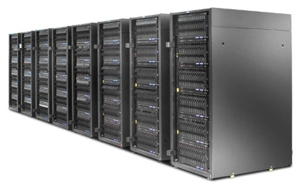

NFV帮助运营商实现未来网络演进，是电信网络演进的必然趋势
ETSI NFV ISG （产业专家工作组）
2012年10月由全球13家T1运营商联合成立 (AT&T, 英国电信, CenturyLink, 中国移动, Colt, 德国电信, KDDI, NTT, 法国电信, 意大利电信, Telefonica, Telstra, Verizon)
会员达到90家，并另有134家非成员参与组织
NFV的目标是将IT领域的虚拟化技术引入CT领域，帮助运营商实现未来网络演进
电信应用软件可运行在通用NFV硬件上
实现电信业务的灵活部署，自动化管理，并提升新业务的开通周期
传统网络
NFV 网络
加快TTM
业务部署复杂
耗时长
简化部署
过程
灵活快速
部署
运维复杂
基础设施
统一管理
自动化
OAM
节省TCO
多种设备
共存
硬件
归一化
基础设施
共享
促进创新
封闭
为第三方开者
提供平台
开放
Infonetics发布：预计到2018年，新的SDN/NFV软件将占整体市场份额的20%；全球运营商SDN/NFV市场规模将从2013年的不足5亿美元飙升到110亿美元。

Slide 9
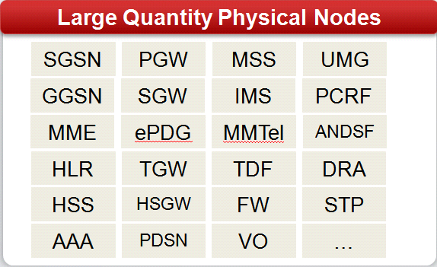
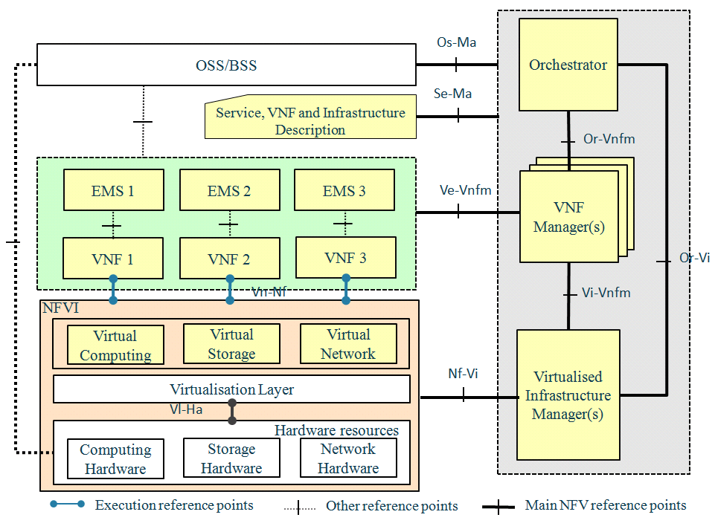
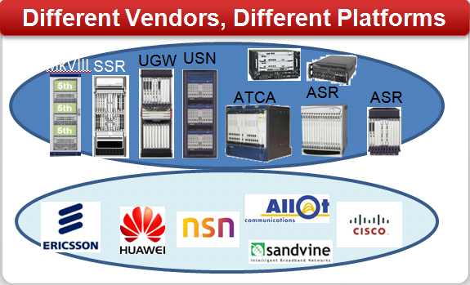
NFV从架构设计上实现了软硬件解耦和网络功能的虚拟化

Slide 10
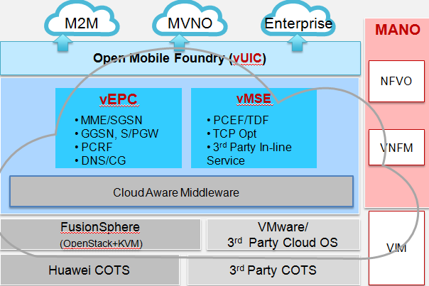
CloudEge参考NFV架构实现了网元虚拟化，但同时面临新的挑战
大颗粒网元
烟囱式架构
厚重的软件栈

Slide 11














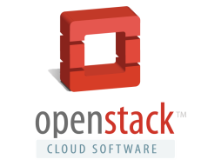








容器技术日趋成熟，生态活跃，应用场景丰富，为解决网元虚拟化之后的问题提供了有效手段
容器平台趋于统一，易用性趋于完善
典型应用场景
基于容器的OS发行和服务
jail
Linux-Vserver
Solaris Zone
AIX WPAR
DevOps开发部署
Web后台应用服务
1982
1998
2001
2004
2005
2007
2008
2011~now
公有云容器及仓储服务
chroot
Parallels Virtuozzo Containers
OpenVZ
Cgroup
Namespace
Libvirt
LXC
docker
lmctfy
轻量级PaaS/IaaS服务

Slide 12
容器技术以其高性能、低时延、快速启动和丰富的支撑工具将会在NFV场景下广泛应用
低时延： 降低了系统中断响应
高性能： 相比传统虚拟化更快
快速启动/迁移：精简镜像+快速启动
在线升级：OS在线升级能力+容器快速启动
多厂商支持：防止厂商locked-in

Slide 13
在NFV架构下容器技术的引入
③引入容器部署、管理和集群调度机制
②将网元功能解耦、合理的颗粒化
①将容器技术作为轻量级虚拟化技术引入基础设施

Slide 14
电信网元在软件架构上实现从Monolithic向Micro Service转变，是容器技术应用的关键
物理网元
虚拟化网元
容器化服务
服务发行包
Physical Equipment
NFV
Containerized
NFV
Service –based
Distribution
Function1
VNFC
Service1
P1
P2
Function2
VNFC
Service2
P3
P4
Function3
P5
VNFC
Service3
P6

Slide 15













Gi-LAN网络场景容器化实例
Gi service LAN
SGSN
MME
OCS
OFCS
PCRF
SPR
Gi LAN是指PDN-GW/GGSN和Internet之间的业务网络。在Gi LAN中部署了大量的业务功能模块（即Enabler），例如：Caching，内容优化模块和内容过滤模块等。
HSS
Sy
Gy
Gz
Gx
Gx/Sd
Internet
Gi
SGi
NodeB
eNodeB
(RNC)
GGSN
S/P-GW
Service Awareness
Content Optimizer & Caching
Connection Management
&Security

Slide 16
现网模式的问题
串接模式：
不能满足MBB流量快速增长
无法实现按需使用
业务调整受限于物理链接
GGSN/
P-GW
Enabler1
Enabler2
Enabler3
Enabler4
Enabler5
Enabler6
Enabler7
Internet
新增一条业务链
Enabler4
Enabler5
Enabler6
Enable7
Enabler1
Enabler2
Enabler3
感知模式：
单点故障、设备资源浪费
管理运维复杂、扩展性弱
Enabler1
Enabler2
Enabler3
Enabler4
Enabler5
Enabler6
Enabler7
GGSN/
P-GW
Internet
Service Awareness

Slide 17
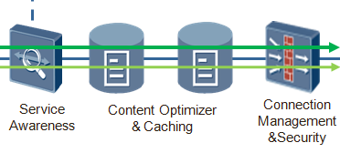

物理网元功能虚拟化容器化
安全类: 防火墙, 网页过滤, 病毒扫描,VPN等
体验优化类:WEB优化,视频优化,TCP优化,Caching等
其他增值服务: 流量统付,头增强
网页过滤
WEB优化
防火墙
vMSE
病毒扫描
流量统付
VPN

Slide 18



基于业务需求的编排和组网
第三方：BSS/OSS
应用场景
RESTful（业务需求）
商务人士: WEB优化+个人防火墙+体验优化
儿童/学生:网页过滤+病毒扫描
企业/政府客户:流量通付+防火墙+VPN
Container Orchestration
SDN Controller
组网要求
容器编排要求
PCRF
防火墙
商务人士
Internet
WEB优化
Gx
色情/电商网站
健康网站
MBB网络
流量识别
病毒扫描
儿童/学生
网页过滤
基站
GGSN/PGW
TC
IPSEC VPN
政府/企业客户
vMSE
政府/企业
流量统付
防火墙
VPN

Slide 19
灵活组合，按需使用资源
单链容器场景
容器复用场景
3
4
1
2
3
4
1
2
5
6
7
8
业务链1：1-2-3-4
业务链1：1-2-3-4 业务链2：1-2-5-6 业务链3：1-2-7-8
多链容器场景
容器负载分担场景
1
2
4
5
2
6
7
8
9
1
2
3
4
10
11
12
13
2
业务链1：1-2-3-4 业务链2：6-7-8-9 业务链3：10-11-12-13
N
Container服务
业务链1：1-2-3-4

Slide 20
业务链灵活变更
5
新增
容器服务
1
2
3
4
1
2
3
4
5
删除
容器服务
1
2
3
4
1
2
3
4
3
3
容器服务
顺序变更
1
2
4
1
2
4
N
代表Container服务

Slide 21
总结
电信网络在NFV/SDN和云化技术推动下，逐步向IT基础设施演变，这是GO语言在电信领域应用的基础。
Go语言在部署、并发性、易用性等方面的特点与NFV结合，有利于应用开发人员更加高效地创新和部署服务。
容器技术日趋成熟，在NFV场景下的有益尝试为后续Go语言在电信领域推广应用提供了经验。

Slide 22
微信：502478
邮箱：502478@qq.com
Q&A

